Slide 1
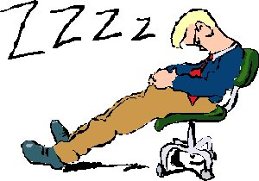


Le SAS
Plan :
1- Quand y penser ? Les formes cliniques
2- Quelles conséquences ?
3- Le dépistage et diagnostic
4- Actualités thérapeutiques
5- Cas particulier du SAS de l’enfant
Dr T GENTINA
Laboratoire du sommeil – Hôpital Privé La Louvière

Slide 2
Le SAS
Plan :
1- Quand y penser ? Les formes cliniques
2- Quelles conséquences ?
3- Le dépistage et diagnostic
4- Actualités thérapeutiques
5- Cas particulier du SAS de l’enfant
T GENTINA
Laboratoire du sommeil – Hôpital Privé La Louvière

Slide 3
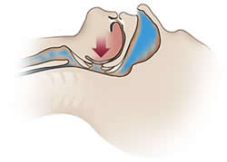
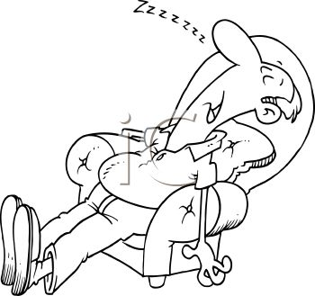
1- Quand y penser ? Les formes cliniques
> 5% de la population
  Quand y penser ?
  Ronflements sévères quotidiens
  Sensations d’étouffement ou de suffocation pdt le sommeil
  Sommeil non réparateur
  Fatigue diurne
  Difficultés de concentration
  Nycturie (>1 miction/nuit)

Slide 4
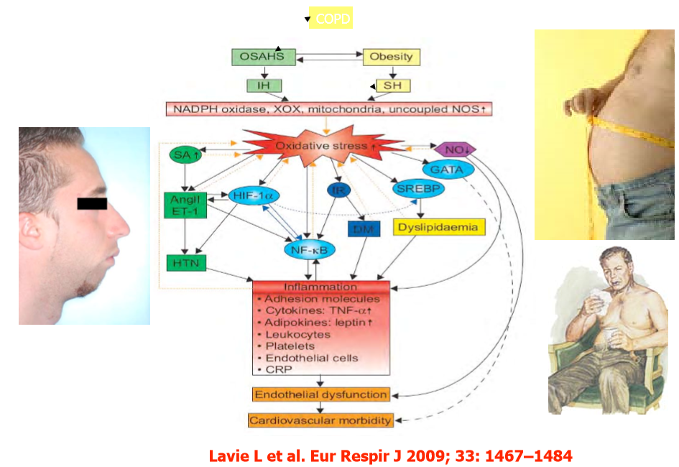
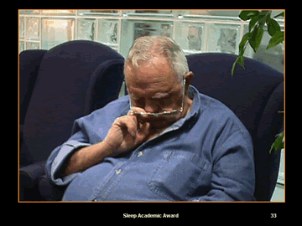
Les formes
cliniques du SAS

Slide 5
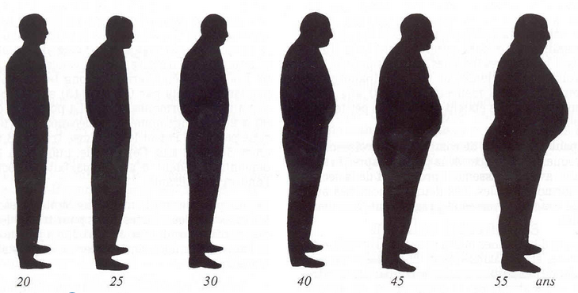
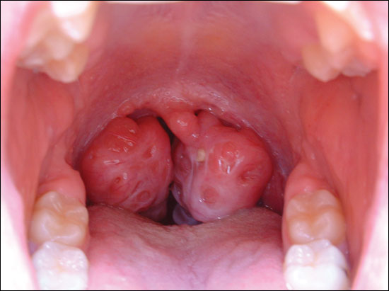
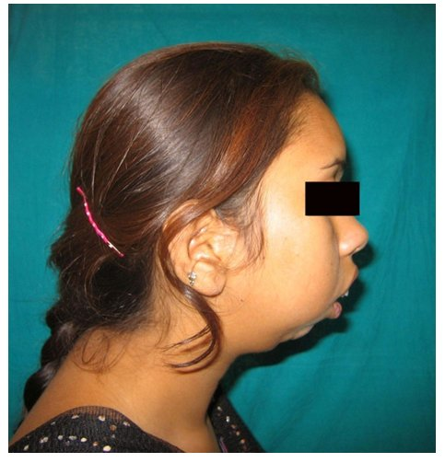
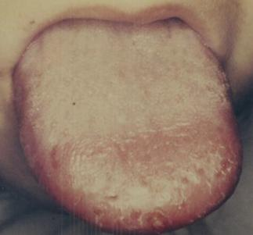
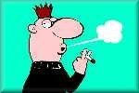
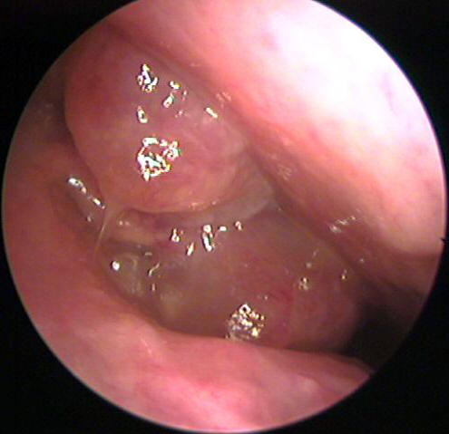


Les principales causes
Notes:
5
mai11

Slide 6
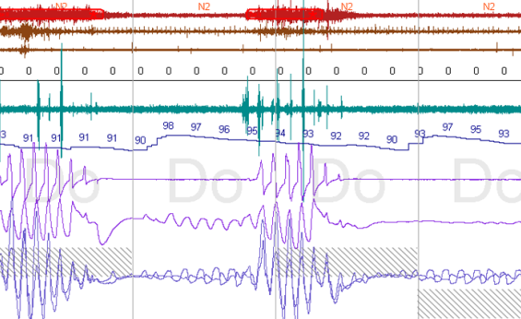
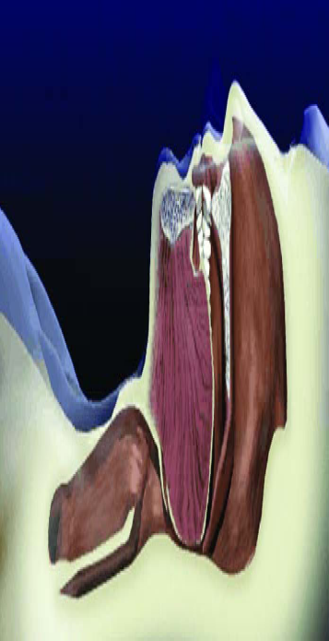
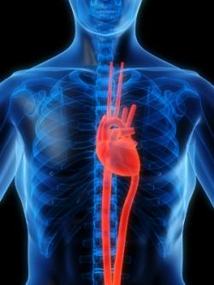

2- Les conséquences du SAS ?
Collapsus pharyngé
Hypoxémie Intermittente /hypercapnie
Fragmentation du Sommeil
1- Somnolence 2- Complications cardio-vasculaires

Slide 7

Somnolence au volant
> 20% des accidents de la route
1ère cause de mortalité sur route
Temps de sommeil < 5h = Risque multiplié par 2,5 d’accident
18 heures d’éveil : 0,5 g alcoolémie
24 heures d’éveil : 1g alcoolémie

Slide 8
Implication pratique : SAS et conduite de véhicules
De 10 à 22 % des professionnels de la route (chauffeurs poids lourds)
auraient en SAS (4 à 5 % dans la population générale)
En France, l’hypersomnolence fait partie de la liste des pathologies contre-indiquant l’obtention du permis de conduire ou nécessitant une révision de celui-ci, selon l’arrêté du 21 décembre 2005

Slide 9
Attitude pratique devant une somnolence excessive
1 . LORS DU DIAGNOSTIC : INFORMER ET RESPONSABILISER LE PATIENT
Informer le patient (loi Kouchner du 4 Mars 2002) que, du fait de la pathologie qu’il présente, il constitue un danger pour lui-même et pour autrui au volant.
Etre capable de faire la preuve que l’information a bien été donnée au patient
Pour les professionnels de la route => prescrire un arrêt de travail
Pour les simples usagers de la route => Recommander de ne pas conduire et au besoin prescrire un arrêt de travail
Le médecin a un devoir d’information mais pas de résultat. Néanmoins, en cas de litige, sa responsabilité pourra être engagée avec nécessité de justifier sa décision avec des arguments médicaux quant à la reprise de la conduite
2. TRAITEMENT DE LA SOMNOLENCE EXCESSIVE
Tant que la somnolence n’est pas corrigée, le patient n’est pas censé conduire

Slide 10


Evaluation de l’efficacité thérapeutique 1 mois après l’instauration du traitement
Groupe léger
La correction de la somnolence et donc de l’aptitude à la conduite est laissée à l’appréciation du thérapeute par les moyens qu’il juge nécessaire
Groupe lourd
La correction de la somnolence et donc de l’aptitude à la conduite doit être nécessairement objectivée par des TME
Présentation à la commission du permis de conduire
Groupe léger
Le patient peut alors se présenter à la commission du permis de conduire* pour obtenir :
Une compatibilité temporaire de 1 an si la somnolence est corrigée
Groupe lourd
Le patient doit alors se présenter à la commission du permis de conduire pour obtenir :
Une compatibilité temporaire de 6 mois si les TME sont satisfaisants
* Obligatoire si ce dernier est soumis à une évaluation médicale régulière

Slide 11
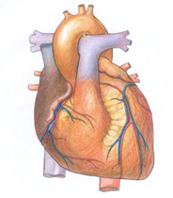
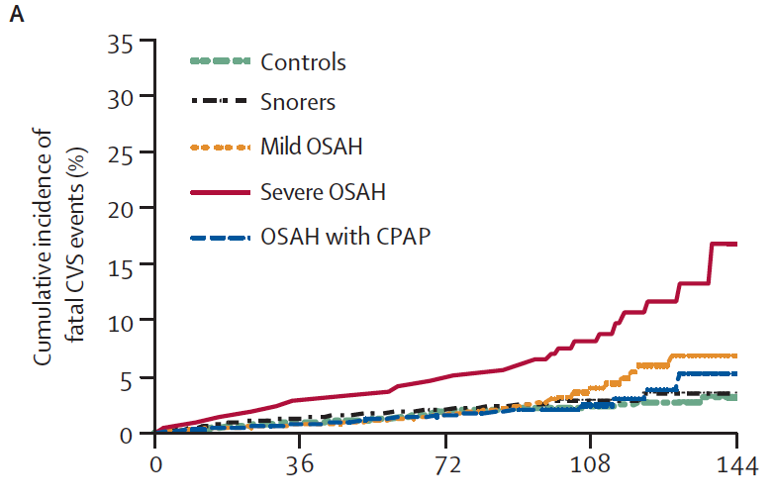
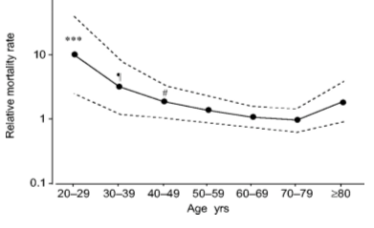
Les conséquences cardio-vasculaires du SAS
Mortalité cardiovasculaire (IDM / AVC)
élevée chez patients SAS sévères non traités (facteur de risque indépendant)
Le risque cardiovasculaire semble plus élevé avant 70 ans
Marin, Lancet 2005
Lavie, Eur J 2005

Slide 12
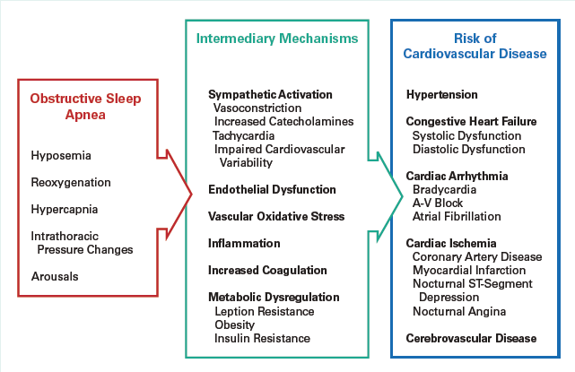
Les conséquences cardio-vasculaires du SAS
Mécanismes Intermédiaires
Activation Sympathique
Vasoconstriction
Tachycardie
Dysfonction Endothéliale
Stress oxydatif
Inflammation
Hypercoagulabilité
Dysrégulation métabolique
Résistance à la leptine
Obésité
Insulino-résistance
Maladie Cardiovasculaires
Hypertension
Insuffisance cardiaque
Dysfonction diastolique
Dysfonction systolique
Arythmie
Bradycardie
Trouble de conduction
Fibrillation auriculaire
Ischémie cardiaque
Maladie coronarienne
Infarctus myocardique
Sous décalage ST nocturne
Maladie cérébro-vasculaire
SAOS
Hypoxémie intermittente
Hypercapnie
Modifications des pressions intra-thoraciques
Micro-éveils
Shamsuzzaman, JAMA 2003

Slide 13
En pratique : devant quelle maladie CV dépister un SAS ?
Dépistage Impératif
Suspicion clinique
forte de SAOS
ET/ OU
HTA réfractaire
Cardiopathie Ischémique non contrôlée
Fibrillation auriculaire récidivante et trouble rythmique grave
Accident vasculaire cérébral
Insuffisance cardiaque gauche sévère
Dépistage intéressant
Suspicion clinique
modérée de SAOS
ET/ OU
Fibrillation auriculaire Troubles de conduction (nocturne)
Hypertension Artérielle Pulmonaire
Cardiopathie Ischémique
HTA mal contrôlée / Profil « non dipper »
Insuffisance cardiaque G légère à modérée dysfonction diastolique
Syndrome métabolique
Dépistage discutable
Aucun symptôme clinique
ET/ OU
HTA mono/bi-thérapie contrôlée isolée
Extra-systolie simple
Dyslipidémie ou diabète de type 2 isolé
Absence de surpoids ou de facteur anatomique favorisant

Slide 14
Le SAS
Plan :
1- Quand y penser ? Les formes cliniques
2- Quelles conséquences ?
3- Le dépistage et diagnostic
4- Actualités thérapeutiques
5- Cas particulier du SAS de l’enfant
T GENTINA
Laboratoire du sommeil – Hôpital Privé La Louvière

Slide 15
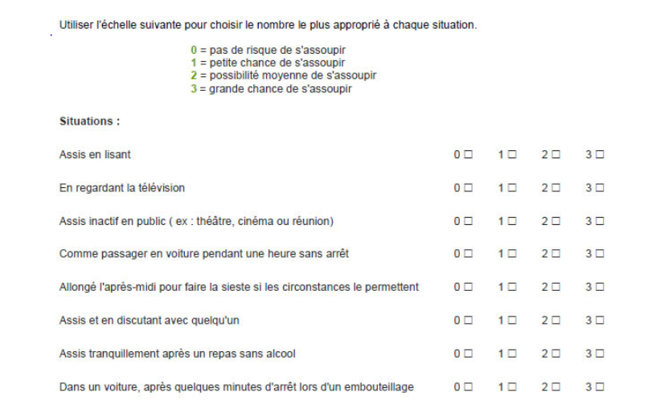
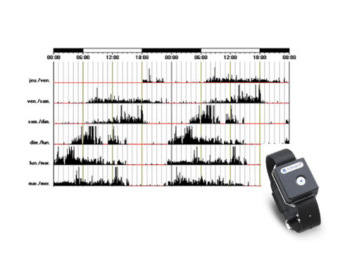
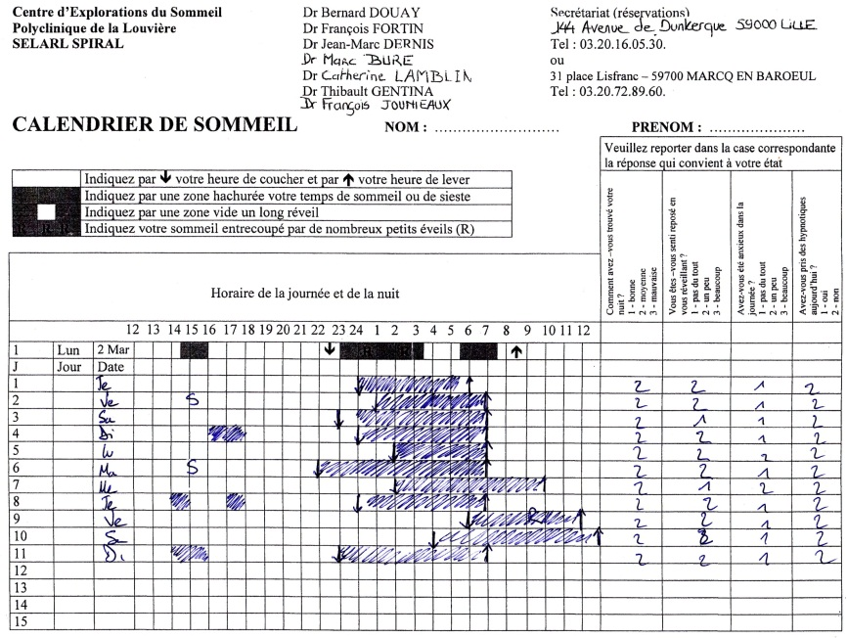
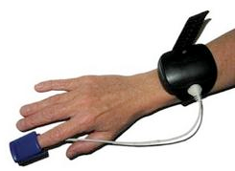
Chez son médecin traitant :
- Interrogatoire / Questionnaires
- Rôle du conjoint +++
En centre du sommeil / Ambulatoire
Questionnaire d’Epworth
Actimétrie
Agenda de sommeil

Slide 16
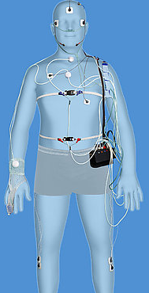
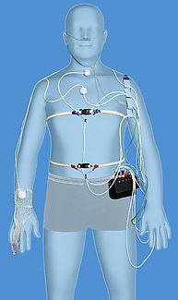
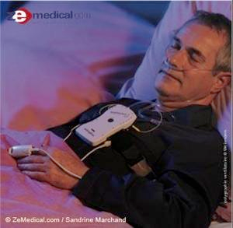
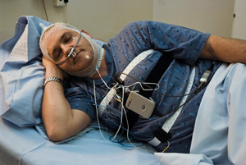
Les explorations du sommeil
La polygraphie
La polysomnographie

Slide 17
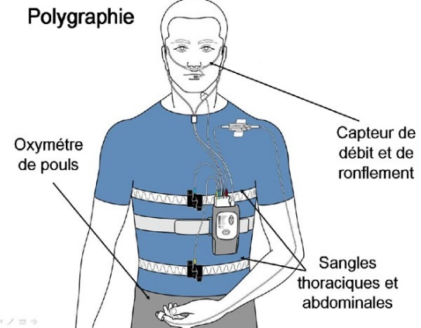
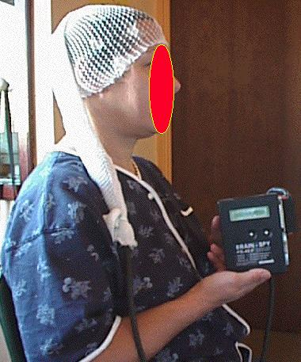
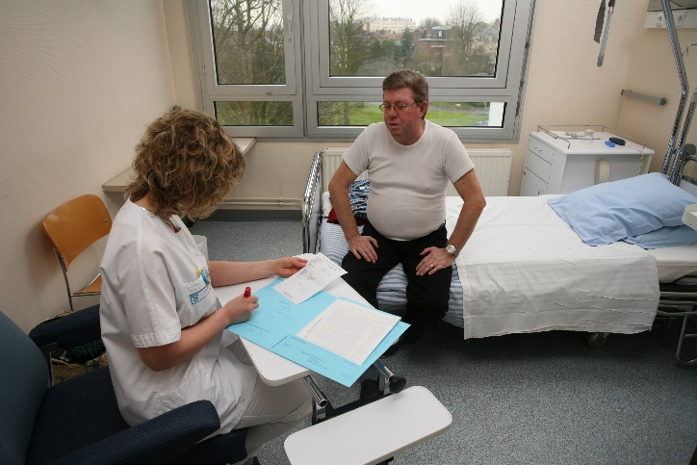
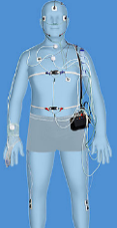
Ou faire le test ?
Ambulatoire
Polygraphie
Polysomnographies « simplifiées »
Centre du sommeil
Polysomnographies
- Consultation préalable
- Possibilité d’enregistrement directement au centre du sommeil
- Pose de l’appareil entre 17h-18h
- Restitution de l’appareil et résultats
d’analyse le lendemain matin
- Accueil de 15h-18heures
- Sortie < 10h le lendemain matin

Slide 18
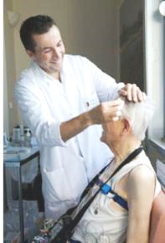
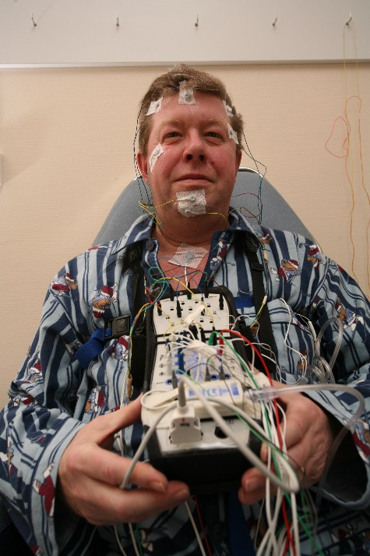
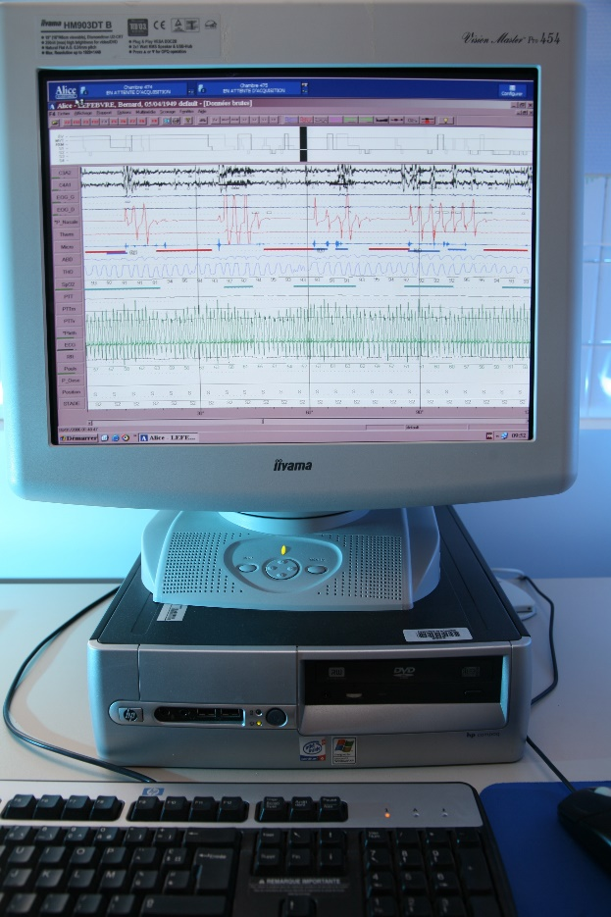
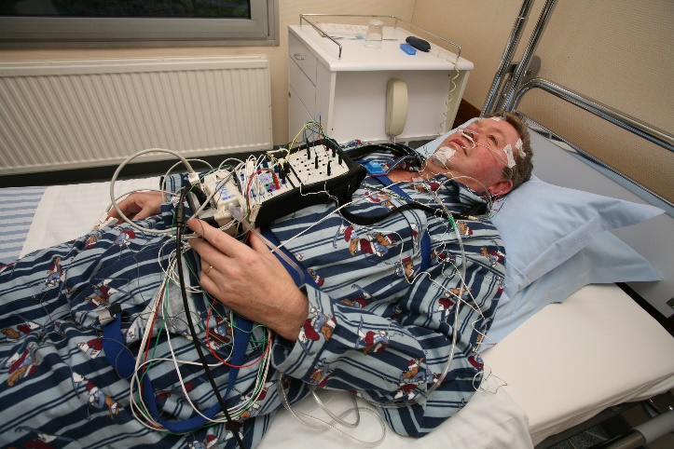
Comment se déroule une polysomnographie au centre du sommeil ?
1ère étape (Soir)
Préparation
Mise en place des capteurs
Calibration
2ème étape (Nuit)
Surveillance horaire
Remise en place des capteurs
si nécessaire
3ème étape (Matin)
7h Débranchement
8h Analyse et synthèse
9h-10h30 Sortie

Slide 19
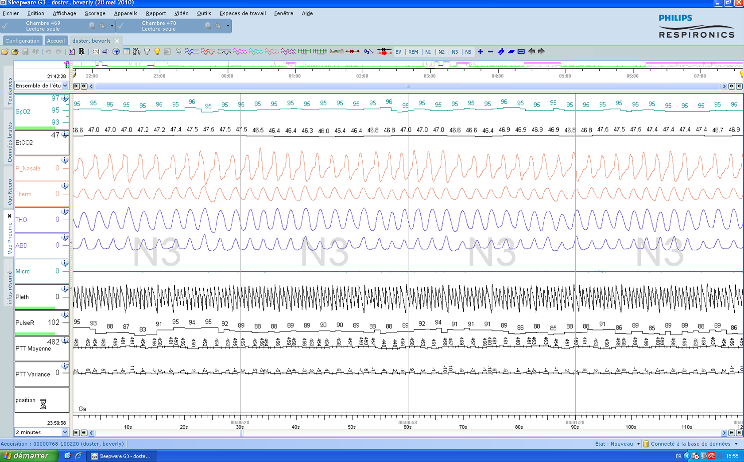
Analyse du sommeil sur des fenêtres de 30 sec (EEG) et 5 min (Resp)
Exemple de traces polygraphiques normales

Slide 20
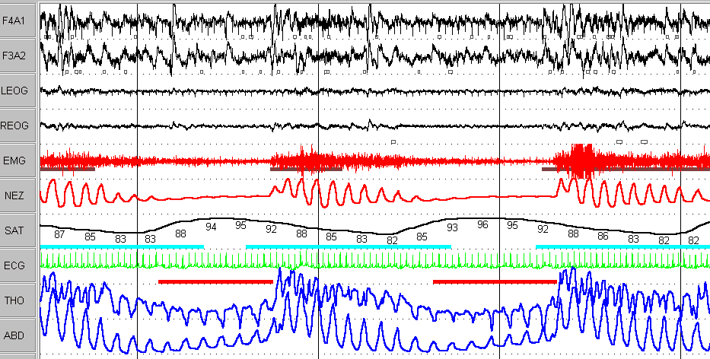
APNEE

Slide 21
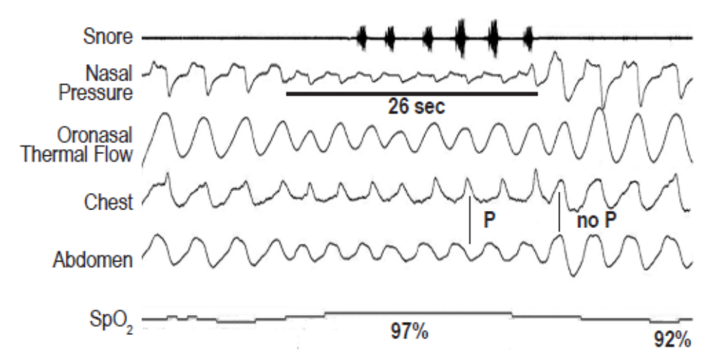
HYPOPNEE

Slide 22
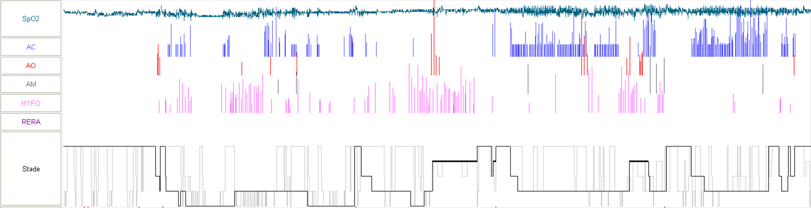
PSG : Synthèse / Conclusion Déterminer : IAH - MICROEVEILS
SAHS si A ou B + C
A: somnolence diurne excessive non expliquée par autres facteurs
B: > ou =2 critères cliniques(ronflement sévère quotidien, sensation étouffement, éveils répétés, sommeil non réparateur, fatigue diurne, difficultés de concentration, nycturie
C : IAH>5/H
PPC possible si :
Symptômes
+
IAH > 30/h (polygraphie)
IAH > 15/h
avec > 10 micro-éveils/h
(Polysomnographie)

Slide 23

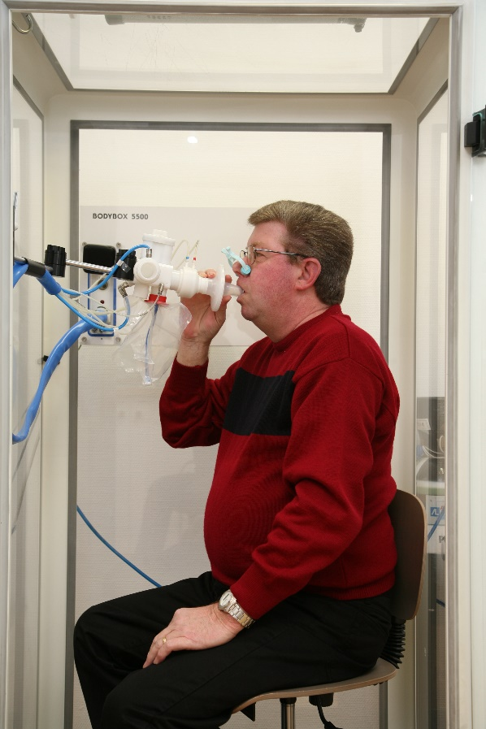
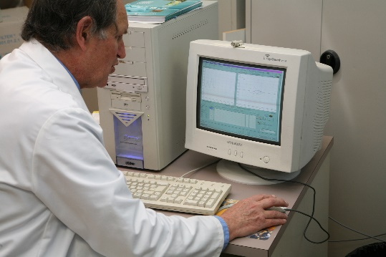
Autres explorations : Bilan EFR + Gds
(Obésité IMC > 30, Tabac, Dyspnée …)
Rechercher une pathologie respiratoire aggravant le SAS

Slide 24
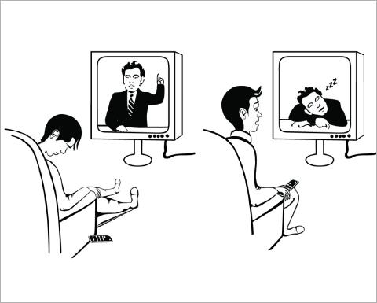
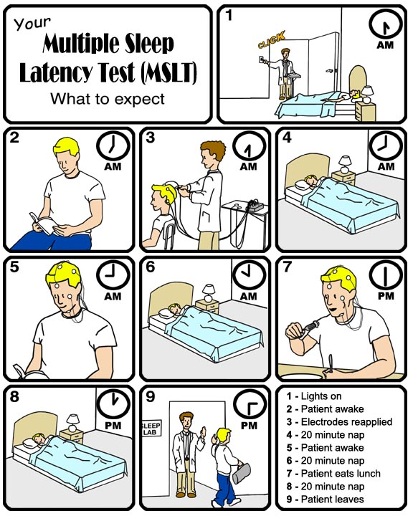
Autres explorations : Tests de vigilance (JOUR)
4 tests sur 1 journée entre 9h et 15h
TILE : 4 siestes de 20 min
Mesure objective
de la somnolence diurne
TME : 4 tests de 40 min
Confirmer l’absence de SDE
(Chauffeurs professionnels)

Slide 25
Le SAS
Plan :
1- Quand y penser ? Les formes cliniques
2- Quelles conséquences ?
3- Le dépistage et diagnostic
4- Actualités thérapeutiques
5- Cas particulier du SAS de l’enfant
T GENTINA
Laboratoire du sommeil – Hôpital Privé La Louvière

Slide 26
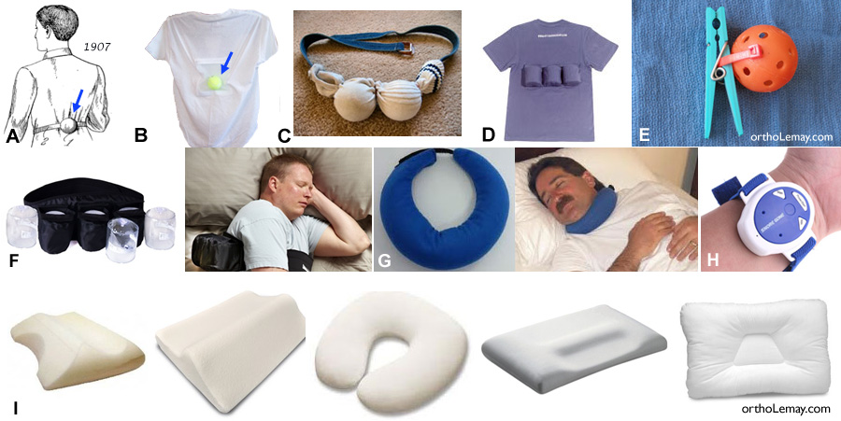
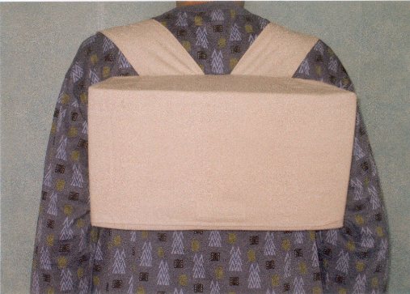
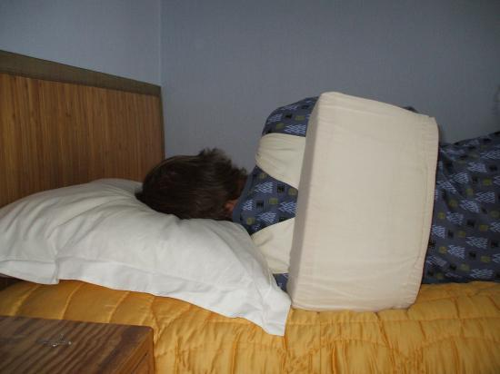
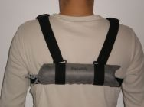
1- Les traitements positionnels

Slide 27
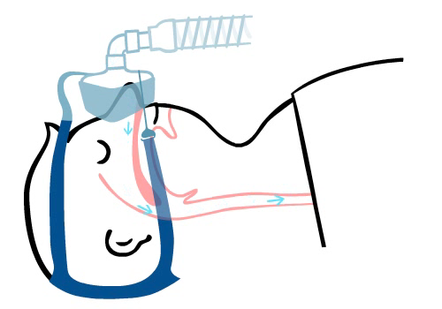
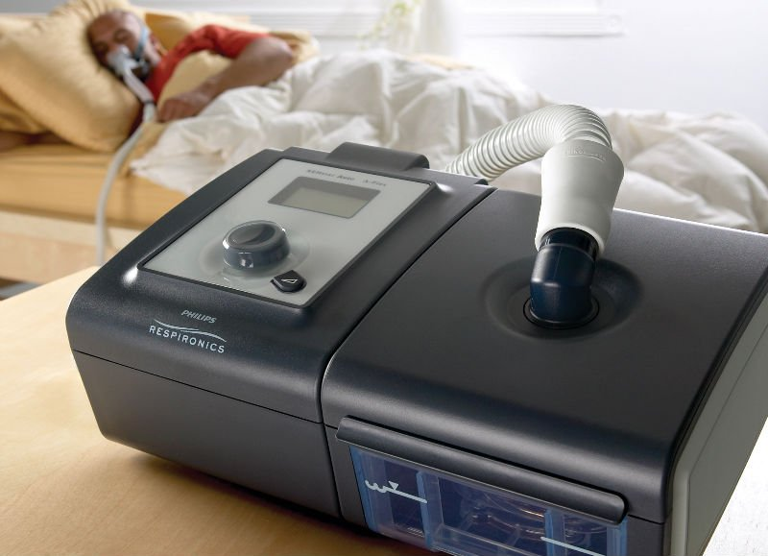
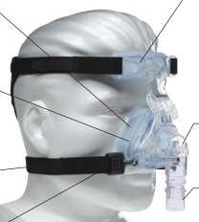
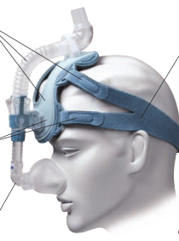


2- La Pression Positive Continue - PPC

Slide 28

Indication de la PPC
PPC = Traitement de REFERENCE du SAOS
Le Conseil d'Etat a annulé les deux arrêtés ministériels selon lesquels le remboursement du dispositif médical à pression positive continue (PPC), utilisé dans le traitement du SAOS était subordonné à l’observance du traitement.
Indications de prise en charge par l’Assurance Maladie Obligatoire (AMO)

Slide 29


PPC : 2 modes de fonctionnement
Mode PPC Fixe ou constante : Déterminer la bonne pression ….
Mode PPC Autopilotée : Pression variable selon les évènements
Contre indication en cas de :
    Insuffisance cardiaque : RISQUE DE DECES !!!
    BPCO
    SOH (Syndrome obésité –hyopoventilation)
PPC : Suivi
Objectif : Tolérance – Observance (Mais plus d’obligation)
Suivi Médecin < 1 mois : 1ère revue
6 mois
1/an
Prestataire : 1/6 mois +/- 1/an

Slide 30


3- L’orthèse d’avancée mandibulaire
Le principe: action sur la taille du pharynx
Mode d’action: maintien en position avancée la mâchoire inférieure, libérant le passage de l’air au niveau du pharynx

Slide 31






Bilan avant OAM : Examen stomatologique
Rétrognathisme
Dysmorphose classe 2
Parodontopathie
Contre-indications : Edentement total ou partiel postérieur
Prothèse totale
Parodontopathie évolutive
Soins dentaires en cours
SADAM
Bilan radiographique
Panoramique dentaire
Téléradiographie cervicale
de profil

Slide 32

OAM : Indications
SAS modéré (IAH entre 15 et 30) sans maladie CV grave associée
(HTA réfractaire, FA récidivante, IVG sévère, Maladie coronarienne non contrôlée, ATCD d’AVC
Intolérance ou refus de PPC
(PRISE EN CHARGE)
OAM : Suivi
Ajustement le 1 er mois par stomatologue
PSG sous orthèse à 3 mois
Suivi tous les 6 mois par stomatologue
Renouvellement tous les 2 ans si efficacité sur IAH et SDE
OAM : Efficacité ?

Slide 33
PPC et OAM : Les chiffres en France
PPC: 530 000 patients en 2013
OAM: environ 12 000 patients
Estimation selon rapport HAS de 2014: entre 30 et 60 ans, la prévalence de patients avec IAH > 15/heure varie entre 550000 et 1 200 000 patients
Compte tenu de l’augmentation de l’obésité et du vieillissement de la population, il est à prévoir une augmentation du nombre de cas

Slide 34

4- La stimulation du grand hypoglosse
Stimulation du XII durant le sommeil
= Contraction des M dilatateurs du pharynx = Stabilité optimale des VAS
Technique actuellement en développement chez les patients sévères intolérants à la PPC
Validé par la FDA aux USA

Slide 35








Slide 36
Stimulation du XII :
Indications en cours de validation
Patients qui:
Démontrent un intolérance à la PPC
Présentent un SAOS modéré à sévère 15< IAH <65/H
Ont un IMC <35 kg/m2
Démontrent un collapsus antero-posterieur et non concentrique
du pharynx sous midazolam

Slide 37

5- Place de la chirurgie ORL dans le SAOS
Rarement curatif seul sur le SAOS
Intérêt de la Chirurgie nasale validé
  Améliore symptômes cliniques (somnolence/ronflements)
  Améliore IAH
  Améliore tolérance PPC et niveau de Pression moyenne
Intérêt de la Chirurgie du voile du palais très débattu
  Efficacité non prouvée sur le SAOS
  Effets 2ndaires à long terme

Slide 38
1- Au moins 3 symptômes (ronflements sévères, SDE, nycturie, suffocation nocturne, céphalées, fatigue diurne)
2- Prise en charge GOLBALE +++
Traitement du SAS en 2017 : CONCLUSION
IAH
IAH >30
PPC
OAM si refus ou intolérance PPC
IAH 15 à 30
Index de micro-éveils > 10: PPC
Pas de maladie CV:
OAM 1ère intention (non remboursé)
Maladie CV grave: PPC
Chirurgie?
Stimulation du XII?
Prise en charge des co-morbidités ++
Poids : CHIRURGIE BARIATRIQUE
SEDENTARITE

Slide 39
Le SAS
Plan :
1- Quand y penser ? Les formes cliniques
2- Quelles conséquences ?
3- Le dépistage et diagnostic
4- Actualités thérapeutiques
5- Cas particulier du SAS de l’enfant
T GENTINA
Laboratoire du sommeil – Hôpital Privé La Louvière

Slide 40

Lucas, 8 ans: surpoids, échec scolaire, somnolent,

Slide 41

Lucas, 8 ans: apnées obstructives

Slide 42

Epidémiologie
2-4% de tous les enfants
Pic maximum entre 2 et 8 ans, plus élevé chez le garçon
Cause 1: hypertrophie des tissus lymphoïdes
Cause 2: obésité
Morbidité immédiate et potentielle à long terme mais incapacité actuelle à prédire quels sont les enfants qui sont les plus à risque de complications

Slide 43


1ère cause = Obstruction nasale:
Impact de la respiration buccale exclusive chez l’enfant pré-pubertaire

Slide 44
2ème cause : Obésité
Si BMI >28kg/m2: risque multiplié par 4 que l’IAH >10/heure (Redline, ARJCCM 1999)
Obésité et hypertrophie AA ont un effet additif

Slide 45
Complications
Neuro-cognitif et comportemental (mémoire, attention, apprentissage, somnolence, hyperactivité)
Cardio-vasculaires: HTA, HTAP, HVG
Retard staturo-pondéral (GH)
Métaboliques:
  CRP augmentée
  Syndrome métabolique
Énurésie

Slide 46
Signes cliniques
Nocturnes | Diurnes
Ronflements > 3 fois/semaine Respiration laborieuse Apnées avec reprises respiratoires bruyantes Position anormale (assise ou à genoux) ou tête en hyper-extension Énurésie Sueurs nocturnes Sommeil agité Éveils | Céphalées matinales Somnolence Hyperactivité / déficit attention Troubles de l’apprentissage
Signes physiques
Surpoids ou retard staturo-pondéral Hypertrophie AA Faciès adénoïdien | Micro/rétrognathie Palais ogival HTA

Slide 47
Algorithme: diagnostic et traitement
Diagnostic : Polysomnographie en centre du sommeil avec Capnographie
SAS de l’enfant si IAH > 1/h
Identifier l’enfant qu’il faut traiter:
  IAH > 5/h
  IAH 1 à 5 + morbidité présente
  IAH 1-5 et FDR de persistance de SAOS
  IDH >ou=3% supérieur ou égal à 3,5/heure

Slide 48

Algorithme: traitement
Contrôle du poids
Corticothérapie locale/anti-leucotriènes
Adénoïdo-amygdalectomie
Orthodontie
PPC si SAOS persistant après chirurgie

Slide 49


Prise en charge multidisciplinaire

